Slide 1
La vaccinazione antinfluenzale

Slide 2
INFLUENZA: Caratteristiche
L’influenza stagionale è una malattia virale acuta causata da virus influenzali che colpiscono le vie aeree e che si trasmette attraverso goccioline di muco e di saliva
L’influenza è la terza causa di morte in Italia per malattia infettiva, preceduta solo da AIDS e tubercolosi.

Slide 3
Burden dell’influenza in Italia e in Europa

Slide 4
INFLUENZA: Caratteristiche
Esistono 3 tipi di virus influenzali stagionali: A, B and C che differiscono molto per quanto riguarda i loro ospiti e l’epidemiologia
Nei climi temperati le epidemie stagionali si verificano principalmente durante la stagione invernale, periodicamente ogni 20-30 anni si può assistere alla comparsa di virus antigenicamente nuovi e quindi capaci di provocare una pandemia
Le epidemie annuali sono associate ad elevati tassi di mortalità e morbosità specialmente tra i soggetti anziani e quelli affetti da co-morbosità: questi soggetti sono particolarmente a rischio di sviluppare complicanze come la polmonite batterica

Slide 5
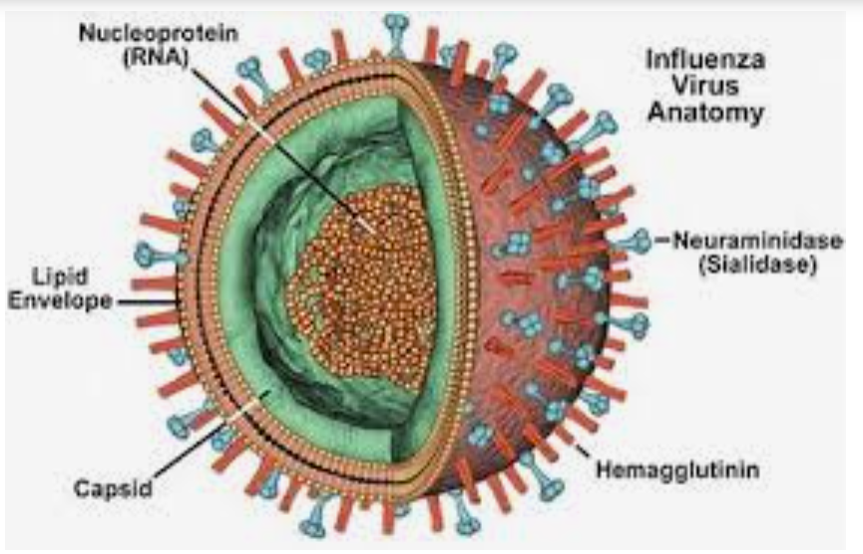
CARATTERISTICHE DEI VIRUS INFLUENZALI

Slide 6
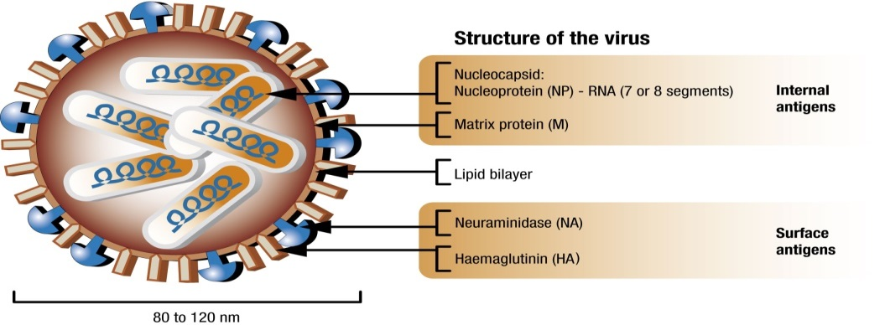
CARATTERISTICHE DEI VIRUS INFLUENZALI
Virus ad RNA
Famiglia:
ORTHOMYXOVIRIDAE
Genere:
Virus Influenza
Virus Influenza C
Tipi:
Tipo A
Tipo B
Tipo C
Uomo
Animale
Uomo
Uomo
Animale
STRUTTURA SEGMENTARIA DEL GENOMA VIRALE
6
Kingsbury DW. Virology, IInd edition, New York; 1990. p. 1076-87
Keiji Fukuda et al, Vaccines, 2004
Notes:
2.1 Influenza Viruses Classification
The Influenza viruses are members of the Orthomyxoviridae, a family of RNA viruses. They are single-stranded, helically shaped viruses.They are then divided into three genera: influenzavirus A, influenzavirus B and Influenzavirus C, based on antigenic differences in two major structural proteins, the nucleoprotein (NP) and the matrix protein (M).(Keiji Fukuda et al, in Vaccines, 2004.)
Influenza A viruses naturally infect humans, causing epidemics and pandemics of respiratory disease. Influenza viruses also infect poultry,pigs, horses and occasionally sea mammals. Interspecies transmission of influenza A viruses has been well documented and can result in severe illness, as amply demonstrated by the 1997 transmission of an influenza A (H5N1) virus from poultry (= volailles) to humans.
Although influenza B virus infection of seals (phoques) in the Netherlands has been documented, influenza B virus appears to naturally infect primarily only humans and cause epidemics every few years.
Influenza C viruses appear to infect only humans and pigs and usually cause sporadic cases or localied outbreaks of less severe upper respiratory tract infection in children and young adults ).(Keiji Fukuda et al, in Vaccines, 2004.)
Vaccination programmes are, therefore, targeted at preventing influenza A and B.
Complementary information:
As the term myxo (from the Greek myxa, meaning mucus) attests, the Orthomyxoviridae have special affinities for mucopolysaccharides and glycoproteins (in particular, for sialic acid-containing receptors on cell surfaces)
The divisions in three types are based on the antigenic differences between their nucleoprotein (NP) and matrix (M) protein antigens.

Slide 7
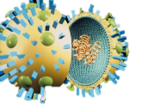
Il virus dell’influenza è trasformista
Virus Influenzale A
2 SOTTOTIPI
Virus Influenzale B
2 LINEAGGI distinti
I virus influenzali che possono causare la malattia nell’uomo appartengono ai ceppi A e B, distinti in sottotipi e lineaggi
I virus influenzali tendono a variare nel tempo: ogni anno possono essere diversi da quelli che hanno circolato la stagione precedente
PER QUESTO OGNI ANNO E’ NECESSARIO RIVACCINARSI
Ogni anno l’Organizzazione Mondiale della Sanità (OMS), attraverso una rete di sorveglianza internazionale, rivede la composizione vaccinale e indica alle aziende produttrici quali sottotipi/ lineaggi dei ceppi A e B inserire nei vaccini

Slide 8
Replicazione del virus Influenzale: Ruolo di HA e NA
8. Rilascio
NA
1. Attacco
HA
7. Incapsulamento
2. Endocitosi
5. Sintesi delle proteine virali
6. Assemblaggio
Nelle cellule epiteliali del tratto respiratorio
4. Trascrizione nel nucleo cellulare
3. Fusione/uncoating
Per bloccare la replicazione del virus influenzale bastano gli anticorpi contro l’emoagglutinina (H) e la neuraminidasi (N)

Slide 9
Influenza
Epidemie (virus A e virus B) →Drift antigenico
effetto di mutazioni puntiformi antigeni di superficie HA e NA
gli anticorpi preesistenti nella popolazioni non sono in grado di neutralizzare gli antigeni della nuova variante virale
Pandemie (solo virus A) →Shift antigenico
ricombinazione genetica tra virus di tipo A di provenienza umana e animale
portano alla formazione di sottotipi virali totalmente nuovi, nei confronti dei quali l’ospite possiede un’immunità ridotta o nulla.
frequenza più o meno ventennale
0016442-30/05/2018-DGPRE-DGPRE-P Circolare Ministeriale 2018-2019
Notes:
Virus Flu, un maestro di metamorfosi

Slide 10
DRIFT ANTIGENICO DEI VIRUS INFLUENZALI
Sono modificazioni minori nell’HA o nella NA
Cellula ospite
infetta
Una o più modificazioni minori
Interessa i virus dell’influenza A e B
Mammette A, Les virus influenza, dans "Virologie Médicale" Presse Univ Lyon 2002, p 407- 420.
10
Notes:
2.1 Antigenic drift of influenza viruses: minor changes in antigenicity
- Antigenic drift refers to minor antigenic changes that occur frequently (every year or every few years) within an influenza subtype.
- Influenza A,B,C viruses undergo antigenic drift, which is a result from random mutation(s) affecting the RNA segment coding for either the HA or NA or under the pressure of antibodies that can result in the selection of "escape mutants" *.
- As a result, there is an alteration in protein structure involving one or a few amino acids. This leads to minor changes in antigenicity.
- Although antigenic drift does not result in the creation of new subtypes, it can result in significant epidemics.
Complementary information:
* Antibodies which are effective against the new variant will be uncommon in the population, it will be favoured over the old for person-to-person transmission and will tend to become predominant through a process of immunological selection on a year to year basis.
- Individuals who have previously been infected with a virus of the same subtype may or may not be susceptible to the new variant, depending on their level of immunity and the extent of the change in the virus.
- Vaccination with cross-protection can also immunize even though vaccine strain is different from circulating wild strain

Slide 11
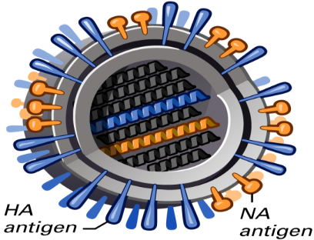
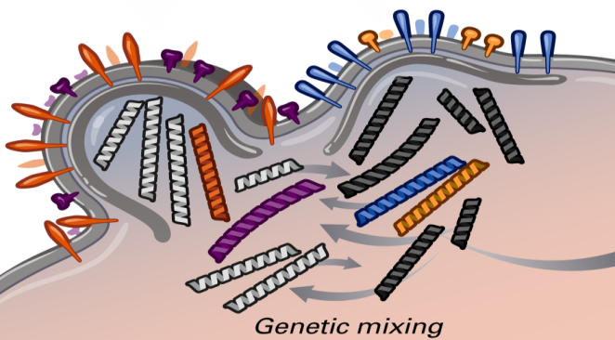
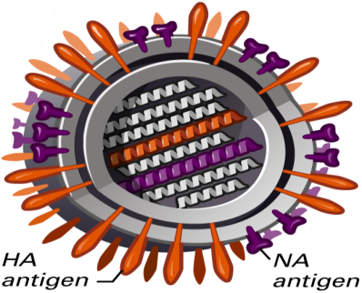
Shift antigenico dei Virus Influenzali:
comparsa di un “nuovo” virus a livello globale
Consiste in variazioni genomiche maggiori ed improvvise
Solo Virus Flu A
Virus umano
Riassortimento genetico a livello della cellula ospite
“Nuovo" virus
Nessuna immunità nella popolazione
Pandemia
Virus aviario
Mammette A, Les virus influenza, dans "Virologie Médicale" Presse Univ Lyon 2002, p 407- 420
11
Notes:
2.1 Genetic shift of influenza viruses: emergence of a "new" virus worldwide
Antigenic shift is a major change in one or both surface antigens (Hand/or N) that occurs at varying intervals. Antigenic shifts are probably due to genetic recombination (exchange of a gene segment) between influenza A viruses, usually those that affect humans and birds. An antigenic shift may result in a worldwide pandemic if the virus is efficiently transmitted from person to person The last major antigenic shift occurred in 1968 when H3N2 (Hong-Kong) influenza appeared. It completely replaced the type A strain (H2N2 or Asian influenza) that had circulated throughout the world for the prior 10 years.(CDC, 2002)
These viruses are "new" viruses to which the population has no immunity. This has been observed only with influenza viruses (Nguyen-Van-Tam, 2003). - Pandemics have occurred every 10 to 40 years
To date, only 3 HA (H1,H2 and H3) and 2 NA have been firmly implicated in pandemic influenza
(Nguyen-Van-Tam, 2003).
The mechanism of antigenic shift is explained by the migration and genomic reconstruction of RNA segments, coding for one of the two glycoproteins. The introduction of a "new" segment of RNA resulting in a new surface glycoprotein has been shown to be most easily explained by genetic reassortment.
Complementary information:
The occurrence of reassortment between two influenza viruses is considered to be the most likely basis for emergence of new subtypes of type A viruses, the so-called antigenic shift. This is based on sequence analysis of the genes of viruses isolated from man and various animal species. These analysis have led to the belief that new human pandemic influenza A viruses derive their HA and NA surface glycoproteins from an avian lineage. A large avian gene pool exists for influenza A viruses. “Humanizing “ of these avian viruses could occur through reassortment between human and avian species; however, available evidence suggests that the domestic pig may serve as a “mixing vessel” for the human and avian viruses as the pig appears to represent a permissive host for both viral sources. In this regard, it has been proposed that Southern China may represent an epicenter for new pandemic viruses, since intimate contact exists between avians via ducks and ducks ponds, domestic pigs and humans (Glezen WP, in Viral infections of humans, 1999)

Slide 12
Il vaccino antinfluenzale
I vaccini antinfluenzali sono vaccini inattivati costituiti dall’antigene virale inattivato che induce a livello del sistema immunitario la formazione di anticorpi protettivi (14 giorni circa dopo la somministrazione)
Il vaccino antinfluenzale quadrivalente è composto da:
2 virus di tipo A (H1N1 e H3N2
2 sottotipi del virus B (lienaggio Victoria e lineaggio Yamagata)

Slide 13
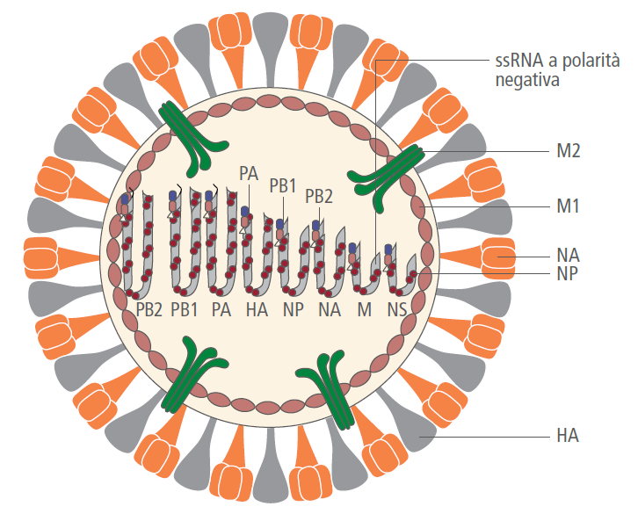
Tipologia di vaccini antinfluenzali
Vaccini a virus intero inattivati
Vaccini Split: particelle di virus inattivate e disaggregate da trattamento con detergenti. Visto che nel 1968 era ormai chiaro a tutti che il virus intero è meno tollerato dall’organismo, si riesce a rompere il virus in frammenti. Nasce il vaccino split, più purificato e meglio tollerato, pur mantenendo uguale efficacia. Contengono: Antigeni di superficie (HA e NA), Antigeni interni
Vaccini a Subunità o antigeni di superficie: contiene solo gli antigeni di superficie HA e NA purificate e dalle quali le altre componenti del virus sono state rimosse. Sviluppato nel 1976.
Vaccini vivi attenuati: virus vivi indeboliti e non in grado di indurre malattia
Vaccino adiuvato: contiene gli antigeni di superficie emulsionati ad adiuvante oleoso metabolizzabile (MF59)
Kamps BS et al. Influenza Report 2006. Available at: http://www.influenzareport.com

Slide 14
Vaccini split
Caratteristiche della composizione
•Antigeni di superficie
•Antigeni interni
•Assenza di lipidi Reattogeni
Implicazioni cliniche
•Immunogenicità: buona
•Tollerabilità: buona
Williams MS, Wood JM. A brief history of inactivated influenza virus vaccines. In: Hannoun et al. eds. Options For the Control of influenza II. Elsevier Science Publishers BV; 1992. p. 169-70.

Slide 15
Vaccini subunità
Caratteristiche della composizione
Solo antigeni di superficie
Assenza di antigeni interni
Assenza di lipidi reattogeni
Implicazioni cliniche
Immunogenicità: da moderata a buona
Tollerabilità: buona
Williams MS, Wood JM. A brief history of inactivated influenza virus vaccines. In: Hannoun et al. eds. Options For the Control of influenza II. Elsevier Science Publishers BV; 1992. p. 169-70.

Slide 16
IMPATTO DEL MISMATCH
Con il termine MATCH e MISMACTH si indica il grado di somiglianza o differenza tra i virus circolanti e i virus contenuti nei vaccini
La difficile prevedibilità della circolazione del ceppo B è causa di MISMATCH vaccinale nelle stagioni influenzali
Esempio: Il ceppo B circolante in una stagione potrebbe essere quello non contenuto nel vaccino trivalente
MISMATCH O MANCATA CORRISPONDENZA
TRA CEPPI VACCINALIE VIRUS CIRCOLANTI

Slide 17
Co-Circolazione del ceppo B
Imprevedibile durante la stessa stagione e tra i diversi paesi
Esempio: stagione Flu 2004-2005 domina il ceppo A (83%) ma il ceppo B è co-circolato, in proporzione variabile
% di virus B sul totale dei virus circolanti
% di B/Yamagata e B/Victoria tra i virus B circolanti
11%
100%
% lineage B/Yamagata
50-65
3%
63%
100%
82%
65-90
0-15%
15-50%
50-80%
˃ 80%
3%
90%
100%
74%
>90
80%
75%
27%
90%
31%
85%
85%
51%
% lineage B/Victoria
11%
64%
50-65
>65
15%
100%
Il vaccino trivalente includeva il lineage Yamagata, questo ha determinato mismatch in alcuni Paesi (Germania e Italia)
http://www.nivel.nl/sites/default/files/bestanden/eiss_annal_report_2004-2005.pdf
Notes:
The 2004-2005 season was dominated by the spread
of a drift variant relative to the A/Fujian/411/2002 (H3N2)-like virus that circulated in the
2003-2004 season, represented by the reference strains A/Wellington/1/2004 (H3N2) and,
subsequently, A/California/7/2004 (H3N2). In addition, almost half of all characterised B
viruses were B/Hong Kong/330/2001-like (B/Victoria/2/87 lineage), viruses antigenically
distinguishable from the vaccine B virus (B/Yamagata/16/88 lineage).
In the 2004-2005
season there were more influenza B virus detections in Europe than in the 2003-2004
season, 15% compared to 0.9% respectively (Paget et al., 2005). In addition, 43% of the
viruses belonged to the B/Victoria/2/87 lineage that was not included in the vaccine, and
in five countries the proportion of B/Victoria/2/87 lineage viruses among total B virus
detections was higher than 50% (range 64-83%)

Slide 18
KEY POINTS
Il ceppo B rappresenta in media il 20-30 % dei ceppi circolanti con un
importante impatto nella malattia influenzale
Si osserva eterogeneità nella circolazione del ceppo B nelle diverse
regioni e stagioni influenzali
Entrambi i lineaggi B possono co-circolare durante la stessa stagione
con prevalenza variabile di un lineage rispetto ad un altro
Impossibile prevedere con precisione quale
dei lineages B circolerà
Caini S, et al. Influenza Other Respir Viruses. 2015; 9(Suppl 1): 3-12
Glezen PW, Schmier JK, et al. Am J Public Health. 2013; 103(3): e43-51
Hannoun C. Expert Rev Vaccines 2013; 12(9): 1085-1094

Slide 19
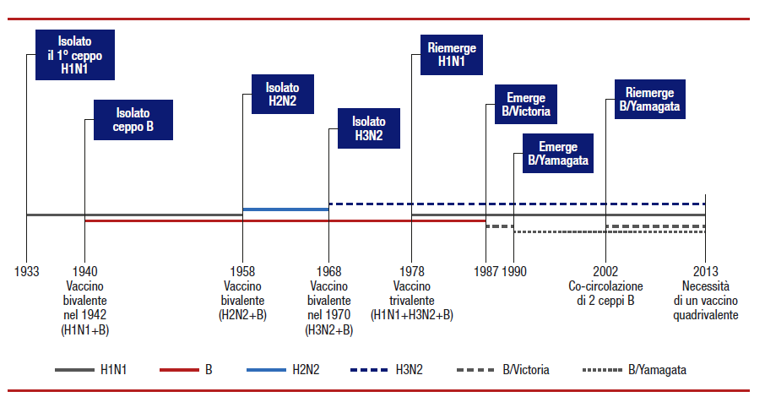
Evoluzione dei virus influenzali
Entrambi i lineages (B/Victoria/87-like and B/Yamagata/88-like) del virus B sono
originati da un unico virus ancestrale e diversificati a metà degli anni ‘80
Dal 2000 entrambi i lineaggi B co-circolano con predominanza variabile
Hannoun C. Expert Rev Vaccines 2013; 12(9): 1085-1094

Slide 20
Virus e vaccini influenzali: due evoluzioni “parallele”
Dal 2000/2001 entrambi i lineages B/Yamagata e B/Victoria hanno co-circolato in ogni stagione in diverse proporzioni¹
Il lineage B circolante predominante può non essere previsto in modo preciso^{1,2}
Quando il ceppo circolante non corrisponde al ceppo vaccinale si verifica il fenomeno del B-mismatch¹
8. Ambrose C.S.,Levin M.J.; Hum Vaccin Immunother. 2012; 8: 81-88; 24. McCullers J.A., Huberb V.C. Hum Vaccin & Immunother 2012; 8 (1): 34–44;
Notes:
Reed C, et al. Vaccine 2012; 30: 1993–8
Ambrose CS, et al. Hum Vaccin Immunother 2012; 8: 81–8

Slide 21
Manifestazioni cronologiche dell’influenza stagionale e conseguenti cicli di produzione del vaccino anti‐influenzale
Da Reichelderfer PS et al. - Influenza surveillance in the Pacific Basin. Seasonality of virus occurrence: A preliminary report. Iin: Chan YC, Doraisingham S, Ling AE, eds., Curr topics in med virol, First Asia-PacificCongress of Medical Virology, 1988: 412–3

Slide 22
La produzione dei vaccini antinfluenzali
Stringenti requisiti normativi dell'UE si applicano per l'intero processo produttivo, con gran parte del tempo di produzione speso sui controlli di qualità ^{1,2}
Due volte l'anno un nuovo ciclo produttivo deve essere gestito e completato entro un lasso di tempo massimo di sei mesi ³
più di 400 milioni di dosi consegnati ogni anno in tutto il mondo ⁴
Indicazioni influenza Emisfero Sud
Development of vaccines. Available on Sanofi Pasteur website at: http://www.sanofipasteur.com/en/Images/Development_cycle.pdf
The challenges on production. Available on Sanofi Pasteur website at: http://www.sanofipasteur.com/en/commitment/challenges_of_production/
Matthews JT. Egg-Based Production of Influenza Vaccine: 30 Years of Commercial Experience. The Bridge Vol. 36, No. 3, 2006. Publi. by the National Academy of Engineering, 2001, Washington, DC 20418. http://www.nae.edu/TheBridge
International Federation of Pharmaceutical Manufacturers & Associations (IFPMA). Influenza Vaccine Research & Development. 2013.

Slide 23
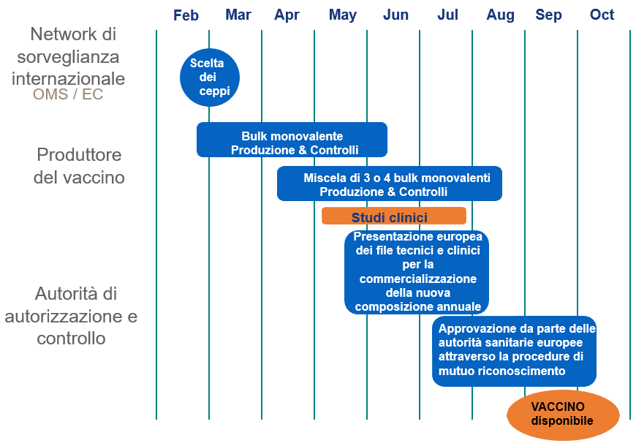
Time-table di produzione e autorizzazione di un vaccino anti-influenzale stagionale per l’emisfero nord

Slide 24
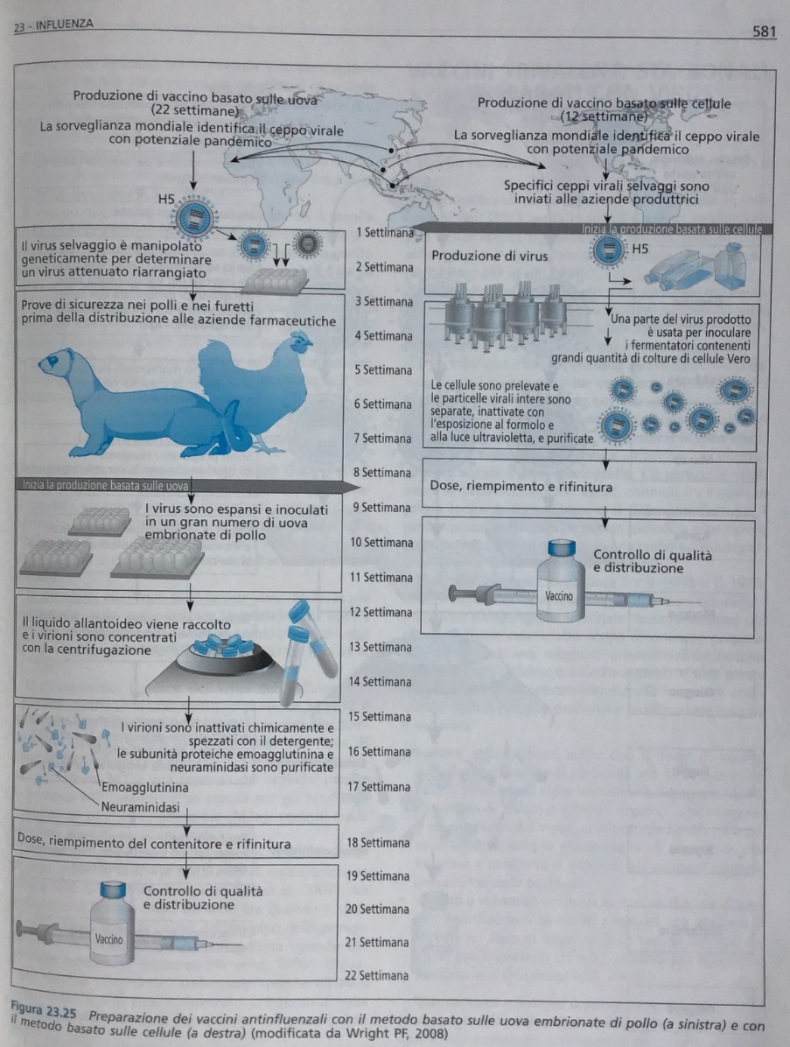
Processo di Produzione

Slide 25
Perchè abbiamo bisogno di un vaccino quadrivalente?
L’epidemiologia dell’influenza è imprevedibile
A partire dal 2000, i lineages B-Victoria e B-Yamagata hanno co-circolato
Entrambi i lineages possono circolare durante la stessa stagione influenzale, con predominanza variabile
QIV risponde al bisogno legato alla co-circolazione dei B-lineages
Prevedere quale lineage sarà prevalente nella stagione influenzale è una sfida
La protezione data dal TIV non è ottimale a causa del mismatch e della co-circolazione
QIV potrà contribuire a ridurre il burden dell’influenza associata al ceppo B ed i relativi costi
Risposta anticorpale non-inferiore vs.TIV per ciascuno dei ceppi in comune
Superiorità della risposta per il ceppo B non contenuto nel TIV

Slide 26
Raccomandazioni WHO composizionevaccino 2022-2023, emisfero nord
Nella riunione annuale, svoltasi il 25 febbraio 2022, l’OMS ha pertanto raccomandato la seguente composizione del vaccino quadrivalente per l’emisfero settentrionale nella stagione 2022/2023:
Vaccini ottenuti in uova embrionate di pollo
• A/Victoria/2570/2019 (H1N1) pdm09-like virus
• A/Darwin/9/2021 (H3N2)-like virus
• B/Austria/1359417/2021-like virus (lineaggio B/Victoria); e
• B/Phuket/3073/2013-like virus (lineaggio B/Yamagata)
Nel caso dei vaccini trivalenti, l’OMS raccomanda l’inserimento del ceppo B/Austria/1359417/2021-like virus (lineaggio B/Victoria), in aggiunta ai due ceppi di tipo A sopramenzionati.

Slide 27
Raccomandazioni WHO composizionevaccino 2022-2023, emisfero nord
Nella riunione annuale, svoltasi il 25 febbraio 2022, l’OMS ha pertanto raccomandato la seguente composizione del vaccino quadrivalente per l’emisfero settentrionale nella stagione 2022/2023:
Vaccini ottenuti su colture cellulari o ricombinanti
A/Wisconsin/588/2019 (H1N1) pdm09-like virus
A/Darwin/9/2021 (H3N2)-like virus
B/Austria/1359417/2021-like virus (lineaggio B/Victoria); e
B/Phuket/3073/2013-like virus (lineaggio B/Yamagata)
Nel caso dei vaccini trivalenti, l’OMS raccomanda l’inserimento del ceppo B/Austria/1359417/2021-like virus (lineaggio B/Victoria), in aggiunta ai due ceppi di tipo A sopramenzionati.

Slide 28
Perché è importante vaccinarsi?

Slide 29
La percentuale di persone con comorbilità aumenta sostanzialmente con l’età
Cross-sectional study- dati su 40 morbilità- 1751841 persone registrate con 314 medical practices Scozia, marzo 2007
Dai 50 anni, la metà della popolazione aveva almeno una patologia, e dall’età di 65 anni la maggioranza presentava più patologie concomitanti
K.Barnet and al.The Lancet. Volume 380 (9836), July 2012, p37-43

Slide 30
Il reale impatto dell’influenza non è riconosciuto
Percezione
L'influenza è solo un fastidio a breve termine e la vaccinazione non ne vale la pena
Ma l’influenza confermata o diagnosticata in laboratorio è solo la punta dell'iceberg
Realtà! serie condizioni cliniche, economiche e peso sociale dovute ad influenza e complicanze
Febbre,mal di testa,
dolori muscolari,
tosse..
Attacco cardiaco, stroke, polmonite, aggravamento di malattie croniche, diabete, asma, COPD, morte

Slide 31
L’influenza è responsabile di un numero elevato di decessi ogni anno nei soggetti con patologie croniche
La maggioranza delle morti stagionali si verifica nei portatori di condizioni croniche
3–5 milioni di casi di malattia severa correlata all’influenza ⁷
5–10% adulti
infetti⁶
250.000–500.000 decessi
in prevalenza nei soggetti
ad alto rischio⁷
20–30% bambini
infetti⁶
6. World Health Organization (WHO). WHO position paper. Vaccines against influenza – November 2012. Wkly Epidemioll Rec 2012;47:461–476; 7. World Health Organization (WHO), 2016. Influenza (seasonal). Fact Sheet. http://www.who.int/mediacentre/factsheets/fs211/en/ (accessed October 2017)
Notes:
Adapted with permission from IFPMA

Slide 32
Impatto dell’influenza sui pazienti ad alto rischio

Slide 33
Influenza e paziente diabetico
L’influenza è più frequente e grave nei pazienti con malattie croniche: aumenta il rischio di complicanze ed infezioni secondarie specialmente nei pazienti diabetici e con patologie cardiovascolari¹.
I pazienti diabetici in particolare, avendo un sistema immunitario indebolito dalla malattia (tipo 1 e 2), presentano un aumentato rischio di complicanze¹
Anche se ben gestiti, l’influenza può portare a complicanze gravi (come la polmonite), ospedalizzazioni e decessi¹.
X3
rischio di complicanze e ospedalizzazione rispetto a un soggetto sano²
1. https://www.cdc.gov/flu/diabetes/
2. https://www.cdc.gov/diabetes/managing/flu/index.html

Slide 34
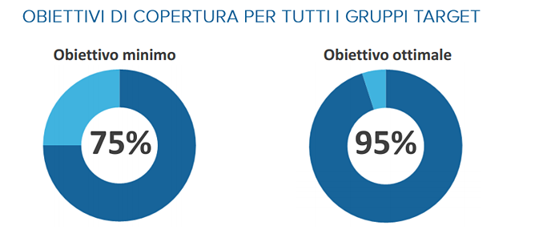
Governance della vaccinazione in Italia: Circolare Ministeriale Prevenzione e controllo dell’influenza
Emessa ogni anno
Fissa i target di copertura
75% minimo
95% ottimale
Dà le tempistiche
Da metà Ottobre
Specifica la tipologia di vaccini disponibili e utilizzabili per la campagna
Individua le categorie a rischio a cui la vaccinazione è offerta GRATUITAMENTE
Tabella 1→ elenco

Slide 35
Governance della vaccinazione in Italia: Circolare Ministeriale Prevenzione e controllo dell’influenza
Persone ad alto rischio di complicanze o ricoveri correlati all'influenza:
‐ Donne che all’inizio della stagione epidemica si trovano in gravidanza e nel periodo “postpartum”. ‐ Soggetti dai 6 mesi ai 65 anni di età affetti da patologie che aumentano il rischio di complicanze da influenza: a) malattie croniche a carico dell'apparato respiratorio (inclusa l’asma grave, la displasia broncopolmonare, la fibrosi cistica e la broncopatia cronico ostruttiva-BPCO); b) malattie dell’apparato cardio-circolatorio, comprese le cardiopatie congenite e acquisite; c) diabete mellito e altre malattie metaboliche (inclusi gli obesi con indice di massa corporea BMI >30); d) insufficienza renale/surrenale cronica; e) malattie degli organi emopoietici ed emoglobinopatie; f) tumori e in corso di trattamento chemioterapico; g) malattie congenite o acquisite che comportino carente produzione di anticorpi, immunosoppressione indotta da farmaci o da HIV; h) malattie infiammatorie croniche e sindromi da malassorbimento intestinali; i) patologie per le quali sono programmati importanti interventi chirurgici; j) patologie associate a un aumentato rischio di aspirazione delle secrezioni respiratorie (ad es. malattie neuromuscolari); k) epatopatie croniche. ‐ Soggetti di età pari o superiore a 65 anni. ‐ Bambini e adolescenti in trattamento a lungo termine con acido acetilsalicilico, a rischio di Sindrome di Reye in caso di infezione influenzale. ‐ Individui di qualunque età ricoverati presso strutture per lungodegenti. ‐ Familiari e contatti (adulti e bambini) di soggetti ad alto rischio di complicanze (indipendentemente dal fatto che il soggetto a rischio sia stato o meno vaccinato).

Slide 36
Governance della vaccinazione in Italia: Circolare Ministeriale Prevenzione e controllo dell’influenza
Soggetti addetti a servizi pubblici di primario interesse collettivo e categorie di lavoratori:
‐ Medici e personale sanitario di assistenza in strutture che, attraverso le loro attività, sono in grado di trasmettere l'influenza a chi è ad alto rischio di complicanze influenzali. ‐ Forze di polizia ‐ Vigili del fuoco ‐ Altre categorie socialmente utili che potrebbero avvantaggiarsi della vaccinazione, per motivi vincolati allo svolgimento della loro attività lavorativa; a tale riguardo, la vaccinazione è raccomandata ed è facoltà delle Regioni/PP.AA. definire i principi e le modalità dell’offerta a tali categorie. ‐ Infine, è pratica internazionalmente diffusa l’offerta attiva e gratuita della vaccinazione antinfluenzale da parte dei datori di lavoro ai lavoratori particolarmente esposti per attività svolta e al fine di contenere ricadute negative sulla produttività.
Personale che, per motivi di lavoro, è a contatto con animali che potrebbero costituire fonte di infezione da virus influenzali non umani:
‐ Allevatori ‐ Addetti all’attività di allevamento ‐ Addetti al trasporto di animali vivi ‐ Macellatori e vaccinatori ‐ Veterinari pubblici e libero-professionisti
Altre categorie cui la vaccinazione è fortemente raccomandata
‐ Donatori di sangue.
‐ Bambini sani nella fascia di età 6 mesi - 6 anni.
‐ Soggetti nella fascia di età 60-64 anni.

Slide 37
Il Vaccino in uso in Piemonte Stagione 2022-2023

Slide 38
I vaccini in uso per la campagna 2022-2023 in Piemonte
Tipologia di vaccino | Indicazioni d’uso | Target vaccinale per il Piemonte
Vaccino influenzale quadrivalente preparato con virus frammentati “split”, inattivati | Indicato per i soggetti di età pari o superiore a 6 mesi. 1 Dose per via IM nel deltoide. Nei bambini dai 6 mesi fino al compimento dei 9 anni se mai vaccinati in precedenza, devono essere somministrate due dosi di vaccino a distanza di almeno quattro settimane. | Da somministrare ai soggetti di età pari o superiore a 6 mesi di età e fino a 84 anni di età (coorte 1938). Una volta conclusa tale platea, in caso di mancato esaurimento delle scorte, da somministrare ai soggetti di 85 anni di età e oltre (ovvero a partire dalla coorte 1937)
Vaccino influenzale quadrivalente prodotto in colture cellulari | Indicato per i soggetti a partire dall’età di 2 anni. 1 Dose per via IM nel deltoide. Nei bambini 24 mesi fino al compimento dei 9 anni se mai vaccinati in precedenza, devono essere somministrate due dosi di vaccino a distanza di almeno quattro settimane. | Da somministrare ai soggetti di età pari o superiore a 24 mesi di età e fino a 84 anni di età (coorte 1938). Una volta conclusa tale platea, in caso di mancato esaurimento delle scorte, da somministrare ai soggetti di 85 anni di età e oltre (ovvero a partire dalla coorte 1937)
Vaccino antinfluenzale quadrivalente adiuvato con MF59 | Indicato per i soggetti di età pari o superiore a 65 anni. 1 Dose per via IM nel deltoide | Da destinare prioritariamente ai soggetti di età pari o superiore a 85 anni (ovvero a partire dalla coorte 1937) e una volta conclusa tale platea, e in caso di mancato esaurimento delle scorte, da destinare ai soggetti di età ≥65 anni
Vaccino antinfluenzale a spray nasale (vivo attenuato) | 1 dose da 0,2 ml (0,1 ml somministrati per ogni narice). Nei bambini dai 24 mesi fino al compimento dei 9 anni se mai vaccinati in precedenza, devono essere somministrate due dosi di vaccino a distanza di almeno quattro settimane. Non utilizzare nei soggetti con: immunodeficienza; asma severo o dispnea; contatti di soggetti immunocompromessi; che assumono una terapia a base di salicilati. | Da somministrare nei bambini di età pari e superiore a 24 mesi e fino al compimento dei 18 anni.
Vaccino quadrivalente (split, inattivato) ad alto dosaggio (60 microgrammi HA/ceppo | Indicato per i soggetti di età pari o superiore a 60 anni. | Da somministrare nei soggetti ospiti di RSA e distribuito tramite il canale ASL

Slide 39
Somministrazione
Vaccini inattivati
Bambini dai 6 mesi ai 17 anni di età e Adulti: una dose da 0,5 ml.
Per i bambini da 6 mesi fino al compimento dei 9 anni, mai vaccinati in precedenza, devono essere somministrate due dosi di vaccino antinfluenzale da 0,5 ml, a distanza di almeno quattro settimane.
Nei bambini dai 6 mesi ai 2 anni: somministrazione per via intramuscolare nella faccia antero-laterale della coscia.
Per tutti i soggetti di età superiore a 2 anni: somministrazione per via intramuscolare nel muscolo deltoide.

Slide 41
Controindicazioni
Il vaccino antinfluenzale non deve essere somministrato a:
Lattanti al di sotto dei sei mesi (per mancanza di studi clinici controllati che dimostrino l’innocuità del vaccino in tali fasce d’età).
Soggetti che abbiano manifestato una reazione allergica grave (anafilassi) dopo la somministrazione di una precedente dose o una reazione allergica grave (anafilassi) a un componente del vaccino (da “Guida alle controindicazioni alle vaccinazioni” ISS-Ministero della Salute).
Una malattia acuta di media o grave entità, con o senza febbre, costituisce una controindicazione temporanea alla vaccinazione, che va rimandata a guarigione avvenuta.

Slide 42
Controindicazioni
Un’anamnesi positiva per sindrome di Guillain-Barré insorta entro 6 settimane dalla somministrazione di una precedente dose di vaccino antinfluenzale costituisce controindicazione alla vaccinazione.
Una sindrome di Guillain Barré non correlata a vaccinazione antinfluenzale e insorta da più di un anno è motivo di precauzione; sebbene i dati disponibili siano limitati, i vantaggi della vaccinazione antinfluenzale giustificano la somministrazione del vaccino annuale nei soggetti ad alto rischio di complicanze gravi dalla malattia.
Non vi è controindicazione a vaccinare le persone asintomatiche a epidemia già iniziata.

Slide 43
False controindicazioni
Allergia alle proteine dell’uovo, con manifestazioni non anafilattiche.
Malattie acute di lieve entità.
Allattamento.
Infezione da HIV e altre immunodeficienze congenite o acquisite. La condizione di immunodepressione non costituisce una controindicazione alla somministrazione della vaccinazione antinfluenzale. La somministrazione del vaccino potrebbe non evocare una adeguata risposta immune. Una seconda dose di vaccino non migliora la risposta anticorpale in modo sostanziale.

Slide 44
False controindicazioni
Il vaccino antinfluenzale non interferisce con l’utilizzo di Lisati batterici. Nei riassunti delle caratteristiche del prodotto di nessun vaccino è riportata una limitazione d‘uso dei vaccini in caso di utilizzo di prodotti contenenti lisati batterici.
Il vaccino antinfluenzale non interferisce con la risposta immune ad altri vaccini inattivati o vivi attenuati, pertanto può essere somministrato contemporaneamente ad altri vaccini, in sedi corporee e con siringhe diverse.
Maggiori informazioni possono essere reperite sulla Guida alle controindicazioni alle vaccinazioni- quinta edizione-2018 disponibile al link: https://www.seremi.it/content/guida-alle-controindicazioni-alle-vaccinazioni-quinta-edizione-febbraio-2018

Slide 45
Conservazione del vaccino
Il vaccino antinfluenzale deve essere conservato a temperature comprese tra +2°C e + 8°C, e non deve essere congelato.
I vaccini inattivati contro l’influenza, se conservati a una temperatura corretta, tra 2 e 8°C, rimangono stabili per almeno un anno.
Per un mantenimento ottimale si raccomanda di assicurarsi che il vaccino permanga il meno possibile fuori dal frigorifero e che non venga interrotta la catena del freddo.

Slide 46
Numero totale dei soggetti vaccinati
ASL | 2014/2015 | 2015/2016 | 2016/2017 | 2017/2018 | 2018/2019 | 2019/2020 | 2020/2021 | 2021/2022
Torino | 128641 | 129458 | 135849 | 132801 | 138859 | 147722 | 194418 | 166503
TO3 | 71880 | 73107 | 78991 | 78094 | 83246 | 89004 | 118222 | 99490
TO4 | 63765 | 64309 | 69186 | 68899 | 73589 | 79088 | 104065 | 89437
TO5 | 38816 | 38872 | 42912 | 42988 | 45927 | 49727 | 66656 | 59020
VC | 25808 | 25510 | 27724 | 27528 | 28256 | 29703 | 37876 | 32858
BI | 23488 | 23023 | 24424 | 24473 | 25329 | 27052 | 34779 | 29067
NO | 51632 | 52788 | 53809 | 54081 | 56324 | 58882 | 75501 | 64978
VCO | 24738 | 25158 | 26056 | 26540 | 27010 | 29361 | 36658 | 30107
CN1 | 63607 | 64157 | 65515 | 65038 | 67814 | 71360 | 90797 | 80368
CN2 | 23210 | 23551 | 25787 | 25689 | 26826 | 28533 | 37412 | 31759
AT | 31311 | 32102 | 34871 | 33743 | 36712 | 38582 | 49508 | 41043
AL | 50266 | 51484 | 54336 | 56122 | 59440 | 63962 | 89445 | 74808
Piemonte | 597162 | 603519 | 639460 | 635996 | 669332 | 712976 | 935337 | 799438

Slide 47
Soggetti ≥65 anni vaccinati
ASL | 2014/2015 | 2015/2016 | 2016/2017 | 2017/2018 | 2018/2019 | 2019/2020 | 2020/2021 | 2021/2022
Torino | 106869 | 107937 | 111804 | 109641 | 111514 | 116224 | 141827 | 126565
TO3 | 60731 | 61878 | 66179 | 65580 | 68993 | 72459 | 90367 | 80171
TO4 | 53117 | 53679 | 56811 | 56647 | 59451 | 62559 | 77002 | 68760
TO5 | 33765 | 33835 | 36519 | 36521 | 38239 | 40498 | 50212 | 46078
VC | 22051 | 21861 | 23022 | 22524 | 22912 | 23704 | 28369 | 25232
BI | 19660 | 19633 | 20351 | 20264 | 20670 | 21968 | 26801 | 23097
NO | 43271 | 44192 | 44880 | 44361 | 45097 | 46458 | 54669 | 48004
VCO | 21044 | 21278 | 21730 | 21846 | 21894 | 23166 | 27301 | 23455
CN1 | 53038 | 53436 | 53897 | 53264 | 54153 | 55836 | 66500 | 61092
CN2 | 19345 | 19729 | 21111 | 21105 | 21553 | 22401 | 27524 | 24629
AT | 26159 | 26981 | 28431 | 27801 | 29039 | 30122 | 36129 | 31253
AL | 42364 | 43710 | 45828 | 46900 | 48652 | 51826 | 66748 | 59328
Piemonte | 501414 | 508149 | 530563 | 526454 | 542167 | 567221 | 693449 | 617664

Slide 48
Vaccinazione dei soggetti tra 6 mesi-64 anni con condizione di rischio per patologia
ASL | 2014/2015 | 2015/2016 | 2016/2017 | 2017/2018 | 2018/2019 | 2019/2020 | 2020/2021 | 2021/2022
Torino | 15685 | 15655 | 17326 | 17022 | 17865 | 20067 | 27924 | 21066
TO3 | 8683 | 8502 | 9562 | 9367 | 10028 | 11382 | 16261 | 11159
TO4 | 8060 | 7961 | 9212 | 8958 | 9824 | 11194 | 15642 | 11878
TO5 | 4121 | 4032 | 5049 | 4974 | 5645 | 6602 | 10110 | 7981
VC | 2600 | 2651 | 3146 | 3280 | 3614 | 4033 | 5658 | 4254
BI | 2593 | 2319 | 2838 | 2820 | 3016 | 3188 | 4347 | 3091
NO | 5979 | 5946 | 6491 | 6491 | 6940 | 7686 | 11243 | 9595
VCO | 2636 | 2747 | 2969 | 3032 | 3109 | 3465 | 4821 | 3417
CN1 | 7579 | 7685 | 8116 | 7925 | 8460 | 9548 | 12770 | 10091
CN2 | 2871 | 2795 | 3396 | 3280 | 3491 | 3908 | 5338 | 4245
AT | 3509 | 3595 | 4307 | 4147 | 4721 | 5070 | 6443 | 4704
AL | 5476 | 5054 | 5928 | 6366 | 6977 | 7742 | 13035 | 9457
Piemonte | 69792 | 68942 | 78340 | 77662 | 83690 | 93885 | 133592 | 100938

